Slide 1
পদার্থবিজ্ঞান বিভাগ এর পক্ষথেকে
স্বাগতম
Notes:
Ending slide.

Slide 2
মোঃহাবিবুর রহমান
ইনস্ট্রাক্টর (পদার্থবিজ্ঞান)
টেকনিক্যাল স্কুল ও কলেজ
কিশোরগঞ্জ ।
0171৫৩৪২৯৩৪
শ্রেণিঃ নবম
বিষয়ঃ পদার্থ বিজ্ঞান
অধ্যায়ঃ ৫ম
সময়ঃ ৪৫ মিনিট

Slide 3
পঞ্চম অধ্যায়
পদার্থের অবস্থা ও চাপ

Slide 4
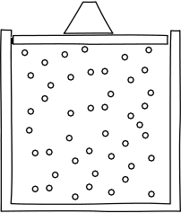
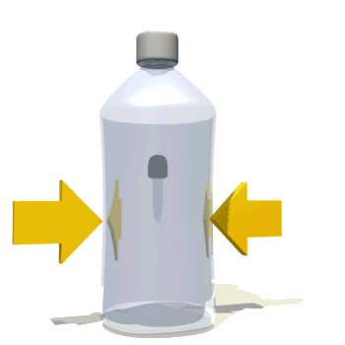
নিচের বিষয়টি লক্ষ্য কর
তরল পদার্থের উপর প্রয়োগকৃত চাপ সব দিকে সঞ্চালিত হয়

Slide 5
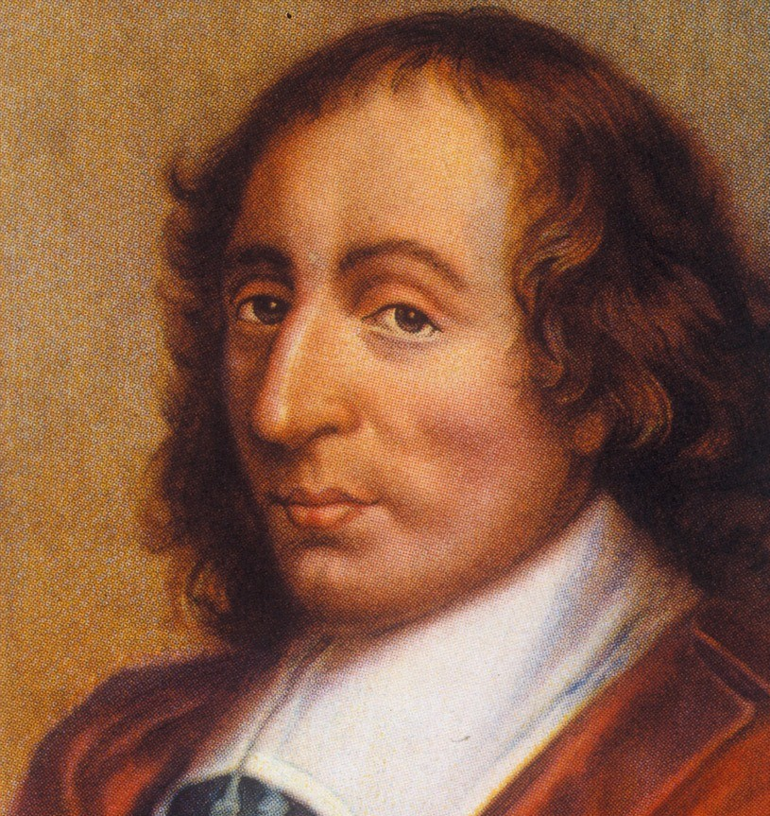
ছবির মানুষটি সম্পর্কে তোমরা কি জানো ?
প্যাসকেল (Pascal )

Slide 6
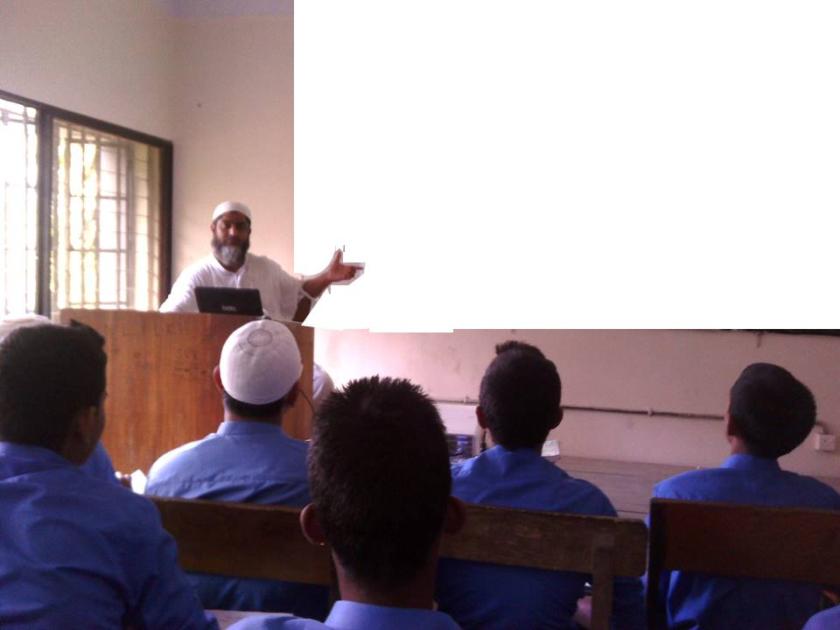
আজকের পাঠ শিরোনাম
প্যাসকেলের সূত্র

Slide 7
শিখনফল
এই পাঠ শেষে শিক্ষার্থীরা-
1.প্যাসকেলের সূত্র বিবৃত করতে পারবে।
2.প্যাসকেলের সূত্রের গাণিতিক ব্যাখ্যা প্রদান করতে পারবে।
3.দৈনন্দিন জীবনে প্যাসকেলের সূত্রের প্রয়োগ উপলদ্ধি করতে পারবে ।

Slide 8
প্যাসকেলের সূত্র
P
আবদ্ধ পাত্রে তরল বা বায়বীয় পদার্থের কোনো অংশের উপর বাইরে থেকে চাপ প্রয়োগ করলে সেই চাপ কিছু মাত্র না কমে তরল বা বায়বীয় পদার্থের সবদিকে সমান ভাবে সঞ্চালিত হয় ।

Slide 9
প্যাসকেলের সূত্র
তরল পদার্থের উপর প্রয়োগকৃত চাপ সব দিকে সঞ্চালিত হয়

Slide 10
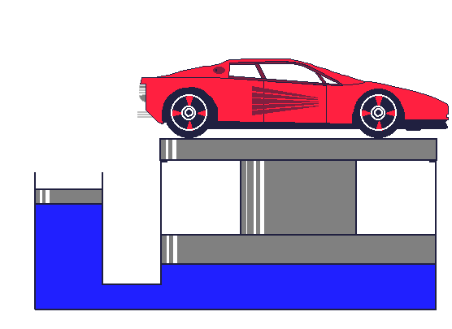
প্যাসকেলের সূত্র
এখানে
$$F_{2}$$
$$C_{1}=১ম সিলিন্ডার$$
$$C_{2}=২য় সিলিন্ডার$$
$$F_{1}$$
$$A_{1}=১ম সিলিন্ডারের ক্ষেত্রফল$$
$$A_{1}$$
$$A_{2}=২য় সিলিন্ডারের ক্ষেত্রফল$$
$$C_{1}$$
$$C_{2}$$
$$A_{2}$$
$$F_{1}=ছোট পিষ্টনের বল$$
$$F_{2}=বড় পিষ্টনে বল$$

Slide 11
ছোট পিস্টনে প্রয়োগকৃত বলের বেশী বল বড় পিস্টনে প্রযুক্ত হয়েছে
বল বৃদ্ধিকরন নীতি
$$\frac{F_{2}}{F_{1}} = \frac{A_{2}}{A_{1}}$$
বড় পিস্টনের প্রস্থচ্ছেদের
ক্ষেত্রফল যত বেশি হবে
বলও তত বেশি অনুভূত
হবে

Slide 12
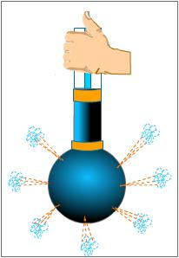
জোড়ায় কাজ
ব্যবস্থাটি কোন নীতিকে সমর্থন করে? যুক্তিসহ বিশ্লেষণ কর ।

Slide 13
ডিজিটাল
বাংলাদেশ
একটি জানালা একটি দৃশ্য,
একটি কম্পিউটার সারাবিশ্ব

Slide 14
ডিজিটাল
বাংলাদেশ
শতভাগ অনলাইন শিক্ষা কার্যক্রম চালু হলে ,
ফেলের হার শূন্যের কোটায় যাবে চলে।

Slide 16
আল্লাহ্‌ আমাদের উপর সহায় হউন
আজ এ পর্যন্তই
খোদা হাফেজ।

